Slide 1
Introducción a las mediciones

Slide 2
Contenido
Errores en las mediciones
Aparatos precisos y aparatos exactos
Definiciones básicas

Slide 3
Medición
Una magnitud física es un atributo de un cuerpo, un fenómeno o una sustancia, que puede determinarse cuantitativamente, es decir, es un atributo susceptible de ser medido.
Ejemplos de magnitudes son la longitud, la masa, la potencia, la velocidad, etc.
A la magnitud de un objeto específico que estamos interesado en medir, la llamamos mesurando.
Por ejemplo, si estamos interesado en medir la longitud de una barra, esa longitud específica será el mesurando

Slide 4
Medir: Comparar el mesurado un patrón
Medición: la acción de comparar con un patrón para establecer un valor en el mesurado
Tipos de medición
Directa
Indirecta

Slide 5
Errores en la medición
ERROR (de medición): Resultado de un mensurando menos un valor convencionalmente verdadero del mensurando. incerteza en la determinación del resultado de una medición
Cálculo de errores: error absoluto, error relativo.
Error absoluto. Es la diferencia entre el valor de la medida y el valor tomado como exacto. Puede ser positivo o negativo, según si la medida es superior al valor real o inferior (la resta sale positiva o negativa). Tiene unidades, las mismas que las de la medida.
Error relativo. Es el cociente (la división) entre el error absoluto y el valor exacto. Si se multiplica por 100 se obtiene el tanto por ciento (%) de error. Al igual que el error absoluto puede ser positivo o negativo (según lo sea el error absoluto) porque puede ser por exceso o por defecto. no tiene unidades.

Slide 6
Error
E=I-V
Donde :
E= Error
I= valor indicado
V= valor verdadero.

Slide 7
Corrección del error
La corrección se define como la diferencia entre el valor verdadero y el valor indicado, esto es C=V-I

Slide 8
Fuentes de incerteza o error
Los instrumentos usados,
El método de medición,
el observador (u observadores) que realizan la medición.
proceso de medición

Slide 9
Medidor Exacto
El que se aproxima al valor verdadero o nominal al hacer el promedio de varias mediciones
Ejemplo: se toman tres mediciones y se obtienen en cada caso 10 m, 9,8 m y 10, 2 m si el valor nominal es de 10 m el instrumento de medición es totalmente exacto, mientras que con otros la mediciones fueron 10 m, 9,5 m y 9,7 m el promedio es 9,73333 m. Resulta menos exacto

Slide 10
Medidor preciso
Aquel instrumento de medición que tiene la aptitud para proporcionar indicaciones próximas entre sí por aplicaciones repetidas del mismo mensurando bajo las mismas condiciones de medición
P.e: Si el valor nominal es de 10 m
Instr 1: 10 m 10 m y 9,8 m (promedio 9,9333 m) (9,8-10)
Instr 2: 10 m 10,2 m y 9,8 m (promedio 10 m) (9,8-10,2)
Es más preciso el primero porque repitió 2 veces el mismo valor y su rango es de 0,2 m en el segundo el rango es de 0,4 m

Slide 11
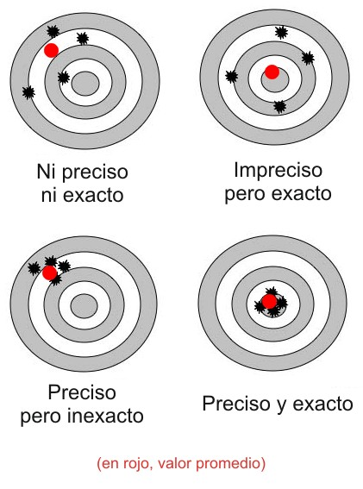
Exactitud y precisión

Slide 12
Algunas definiciones
EXACTITUD DE MEDICIÓN: Proximidad de concordancia entre el resultado de una medición y un valor verdadero del mensurando
ERROR MAXIMO PERMITIDO: Límites de error permitidos (de un instrumento de medida) Valores extremos de un error permitido por especificaciones, reglamentos, etc. para un instrumento de medida dado.

Slide 13
SENSIBILIDAD: Cociente del incremento de la respuesta de un instrumento de medida por el incremento correspondiente de la señal de entrada

Slide 14
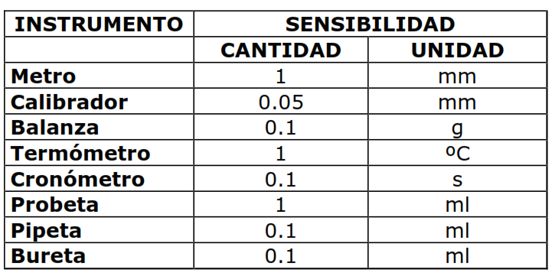
Sensibilidad de algunos instrumentos

Slide 15
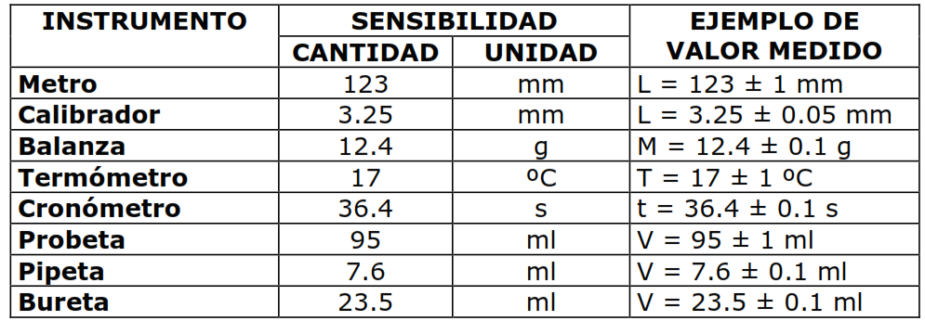
Ejemplos de medición

Slide 16
LINEALIDAD: Capacidad de un instrumento de medición para proporcionar una indicación que tenga una relación lineal con una magnitud determinada distinta de una magnitud de influencia.
ESTABILIDAD: Aptitud de un instrumento de medida para conservar constantes sus características metrológicas a lo largo del tiempo
HISTERESIS: Tendencia de un material a conservar una de sus propiedades, en ausencia del estímulo que la ha generado. Podemos encontrar diferentes manifestaciones de este fenómeno. Por extensión se aplica a fenómenos que no dependen sólo de las circunstancias actuales, sino también de cómo se ha llegado a esas circunstancias

Slide 17
LA RESOLUCION DE UN INSTRUMENTO ES EL MENOR INCREMENTO DE LA VARIABLE BAJO MEDICION QUE PUEDE SER DETECTADO CON CERTIDUMBRE POR DICHO INSTRUMENTO

